Slide 1




Suspensão dos Recursos e Processos no 2º Grau
De 18 a 27 de Abril de 2017
1ª Vice-Presidência do Tribunal de Justiça do Estado do Paraná
Comissão Gestora do NUGEP
Realização:
Apoio:
1ª Vice-Presidência

Slide 2
O Núcleo de Gerenciamento de Precedentes (NUGEP)
O NUGEP é fruto das mudanças que estão ocorrendo no Novo Poder Judiciário.
Inicialmente, o Núcleo de Repercussão Geral e Recursos Repetitivos - NURER foi instituído no Tribunal de Justiça do Estado do Paraná por meio da Resolução nº 84, de 25.03.2013, do Órgão Especial (alterada pela Resolução nº 136, de 23.02.2015, do Órgão Especial), para dar efetividade à Resolução nº 160, de 19.10.2012, do Conselho Nacional de Justiça, como unidade permanente vinculada ao Gabinete da 1ª Vice-Presidência do Tribunal de Justiça do Estado do Paraná.

Slide 3
O Núcleo de Gerenciamento de Precedentes (NUGEP)
A Resolução nº 235, de 13.07.2016 do CNJ revogou a Resolução nº 160, de 19.10.2012.
Em 12.12.2016 a Resolução nº 175, do Órgão Especial converteu o Núcleo de Repercussão Geral e Recursos Repetitivos - NURER em Núcleo de Gerenciamento de Precedentes - NUGEP no âmbito deste Tribunal, direta e funcionalmente vinculado à 1ª Vice-Presidência, sob a atual supervisão do Exmo. Sr. Des. Arquelau Araújo Ribas, revogando expressamente as Resoluções anteriores (84/2013 e 136/2015).

Slide 4
O NUGEP
Objetivo: monitorar e gerenciar os processos submetidos à sistemática da repercussão geral ou recurso repetitivo, como forma de impedir o número excessivo de demandas e recursos perante o Supremo Tribunal Federal e o Superior Tribunal de Justiça, e contribuir para a uniformização de procedimentos e melhoria da gestão dos Tribunais.
Art. 8º da Resolução nº 175/2016: “Para o cabal desempenho das atribuições estabelecidas nesta Resolução, o NUGEP contará com subsídios das unidades administrativas e jurisdicionais do Poder Judiciário, notadamente no que se refere ao levantamento de dados para elaboração de relatórios e ao gerenciamento do acervo sobrestado”.

Slide 5
Comissão Gestora do NUGEP
A Comissão Gestora desempenha funções, em conjunto com a Supervisão da 1ª Vice-Presidência nas atribuições do NUGEP, visando definir estratégias referente ao sistema de precedentes instituídos pelo novo Código de Processo Civil (CPC) e, em especial, estabelecer as diretrizes para a movimentação e soluções dos processos judiciais suspensos.
É atualmente constituída pelos Desembargadores:
Nilson Mizuta (Direito Público);
Clayton de Albuquerque Maranhão (Direito Privado) e
Marcus Vinicius de Lacerda Costa (Direito Criminal)

Slide 6
Suspensão de Processos Repetitivos
Existem algumas situações que motivam a suspensão de processos, dentre as quais se encontra aquela prevista na sistemática de julgamento de casos repetitivos, que teve
seu alcance ampliado com a vigência do novo Código de Processo Civil.
Para tanto, é fundamental que os sistemas
computacionais sejam alimentados adequadamente.

Slide 7
Por meio de parceria firmada entre a 1ª Vice-Presidência,
o NUGEP e a Escola de Servidores do Tribunal de Justiça do Paraná, foi elaborada uma Cartilha, que objetiva esclarecer alguns aspectos importantes sobre a suspensão de processos repetitivos.
O acompanhamento dos temas repetitivos afetados pode ser feito pelo Boletim Informativo do NUGEP, encaminhado periodicamente aos Magistrados e servidores por intermédio do sistema Mensageiro e disponíveis para download em www.tjpr.jus.br/nugep
Essas informações também podem ser acessadas diretamente nos sítios eletrônicos dos tribunais superiores:
STJ: http://www.stj.jus.br/repetitivos/temas_repetitivos/
STF: http://www.stf.jus.br/portal/jurisprudenciaRepercussao/listarRepercussaoGeral.asp

Slide 8
Código de Processo Civil de 1973
O Código de Processo Civil revogado previa a suspensão de recursos extraordinários e especiais repetitivos nos artigos 543-B e 543-C, quando o Supremo Tribunal Federal ou o Superior Tribunal de Justiça destacassem algum recurso como representativo da controvérsia.
Contudo, em alguns casos, o Ministro relator das cortes superiores determinava que a suspensão deveria abranger os processos em trâmite em todas as instâncias; o sobrestamento de processos no 1º e 2º Graus era a exceção, e não a regra.

Slide 9
Código de Processo Civil de 2015
O Novo Código de Processo Civil criou um microssistema de casos repetitivos. Agora, a exceção virou regra: ao selecionar recursos representativos da controvérsia e afetá-los para julgamento, o Ministro deverá determinar a suspensão de todos os processos que versem sobre o tema no território nacional (art. 1.037, inciso II, CPC).
Como exceção, quando deverá constar expressamente na decisão de afetação, o Ministro poderá restringir essa suspensão.

Slide 10
Código de Processo Civil de 2015
O CPC/2015 também prevê a suspensão de processos decorrente de instauração do Incidente de Resolução de Demandas Repetitivas (IRDR), que tem por escopo submeter à análise do Tribunal questões de direito que se repitam em múltiplos processos, a fim de sedimentar uma tese que deverá ser aplicada em todos os feitos que abordem a questão.
Assim, quando admitido pelo órgão competente, o Incidente de Resolução de Demandas Repetitivas (IRDR) enseja a suspensão dos feitos a ele relacionados.

Slide 11
Repercussão Geral
Criada pela Emenda Constitucional nº 45/2004.
Art. 102. Compete ao Supremo Tribunal Federal, precipuamente, a guarda da Constituição [...]
[...]
§ 3º No recurso extraordinário o recorrente deverá demonstrar a repercussão geral das questões constitucionais discutidas no caso, nos termos da lei, a fim de que o Tribunal examine a admissão do recurso, somente podendo recusá-lo pela manifestação de dois terços de seus membros.

Slide 12
Regimento Interno do STF
Art. 322. O Tribunal recusará recurso extraordinário cuja questão constitucional não oferecer repercussão geral, nos termos deste capítulo.
Parágrafo único. Para efeito da repercussão geral, será considerada a existência, ou não, de questões que, relevantes do ponto de vista econômico, político, social ou jurídico, ultrapassem os interesses subjetivos das partes.

Slide 13
Recurso Extraordinário com
Repercussão Geral
CPC 2015
Art. 1.035. O Supremo Tribunal Federal, em decisão irrecorrível, não conhecerá do recurso extraordinário quando a questão constitucional nele versada não tiver repercussão geral, nos termos deste artigo.
§ 1º Para efeito de repercussão geral, será considerada a existência ou não de questões relevantes do ponto de vista econômico, político, social ou jurídico que ultrapassem os interesses subjetivos do processo. [...]

Slide 14
Recurso Extraordinário com
Repercussão Geral
§ 3º Haverá repercussão geral sempre que o recurso impugnar acórdão que:
I - contrarie súmula ou jurisprudência dominante do Supremo Tribunal Federal;
II – (revogado);
III - tenha reconhecido a inconstitucionalidade de tratado ou de lei federal, nos termos do art. 97 da Constituição Federal. [...]
§ 5º Reconhecida a repercussão geral, o relator no Supremo Tribunal Federal determinará a suspensão do processamento de todos os processos pendentes, individuais ou coletivos, que versem sobre a questão e tramitem no território nacional.

Slide 15
Estatísticas de processos sobrestados pela existência de questão constitucional idêntica à Repercussão Geral reconhecida pelo STF
Tema 265 (RE 591.797) | Diferenças de correção monetária de depósitos em caderneta de poupança, não bloqueados pelo BACEN, por alegados expurgos inflacionários decorrentes do Plano Collor I. | 1529 processos sobrestados no TJ/PR
Tema 810 (RE 870.947) | Validade da correção monetária e dos juros moratórios incidentes sobre as condenações impostas à Fazenda Pública, conforme previstos no art. 1º-F da Lei nº 9.494/1997, com a redação dada pela Lei nº 11.960/2009. | 297 processos sobrestados no TJ/PR
Tema 619 (RE 662.976) | Aproveitamento, nas operações de exportação, de créditos de ICMS decorrentes de aquisições de bens destinados ao ativo fixo da empresa | 17 processos sobrestados no TJ/PR

Slide 16
Microssistema de Formação Concentrada de Precedentes Obrigatórios
CPC 2015
Art. 927. Os juízes e os tribunais observarão:
[...]
III. Os acórdãos em incidente de assunção de competência ou de resolução de demanda repetitivas e em julgamento de recursos extraordinário e especial repetitivos.

Slide 17
Julgamento de Recursos Repetitivos no STF e STJ
Art. 1.036. Sempre que houver multiplicidade de recursos extraordinários ou especiais com fundamento em idêntica questão de direito, haverá afetação para julgamento de acordo com as disposições desta Subseção, observado o disposto no Regimento Interno do Supremo Tribunal Federal e no do
Superior Tribunal de Justiça.
§ 1º O presidente ou o vice-presidente de tribunal de justiça ou de tribunal regional federal selecionará 2 (dois) ou mais recursos representativos da controvérsia, que serão encaminhados ao Supremo Tribunal Federal ou ao Superior Tribunal de Justiça para fins de afetação, determinando a suspensão do trâmite de todos os processos pendentes, individuais ou coletivos, que tramitem no Estado ou na região, conforme o caso. [...]

Slide 18
Art. 1.037 do CPC/2015.
→ Decisão de afetação: incisos I, II e III.
a) definirá a questão, com precisão;
b) determinará a abrangência da suspensão de processos pendentes, e sendo caso
c) requisitará aos tribunais de origem outros recursos representativos de controvérsia.

Slide 19
Estatísticas de processos sobrestados pela existência de idêntica questão de direito pelo STJ
Tema 291 (REsp 1.143.677/RS) | Questão referente à incidência de juros moratórios entre a data da expedição da Requisição de Pequeno Valor - RPV e seu efetivo pagamento. | 3 processos sobrestados no TJ/PR
Tema 937 (REsp 1.446.213/SP) | Discussão sobre os critérios para arbitramento de indenização por danos morais na hipótese de inclusão indevida em cadastro de inadimplentes. | 137 processos sobrestados no TJ/PR

Slide 20
Códigos utilizados na Informação dos Despachos - JudWin
O Código 10 (Processo Sobrestado) deve ser utilizado apenas quando determinada a suspensão/sobrestamento de feitos em função de tema afetado pelo Tribunais Superiores;
Para outros tipos de suspensão, como morte ou perda da capacidade processual, convenção das partes, IRDR, motivo de força maior, depender do julgamento de outra causa etc. (art. 313, NCPC), utilizar o Código 18 (Processo Suspenso).

Slide 21
Importância dos dados relativos ao sobrestamento/suspensão dos feitos
O feito passará a constar nos relatórios de suspensão/sobrestamento, possibilitando monitoramento e gestão do acervo;
O feito deixará de constar no relatório dos 100 dias;
Geração automática da certidão de sobrestamento quando o processo é devolvido (fase 12) pela seção da Câmara.

Slide 22
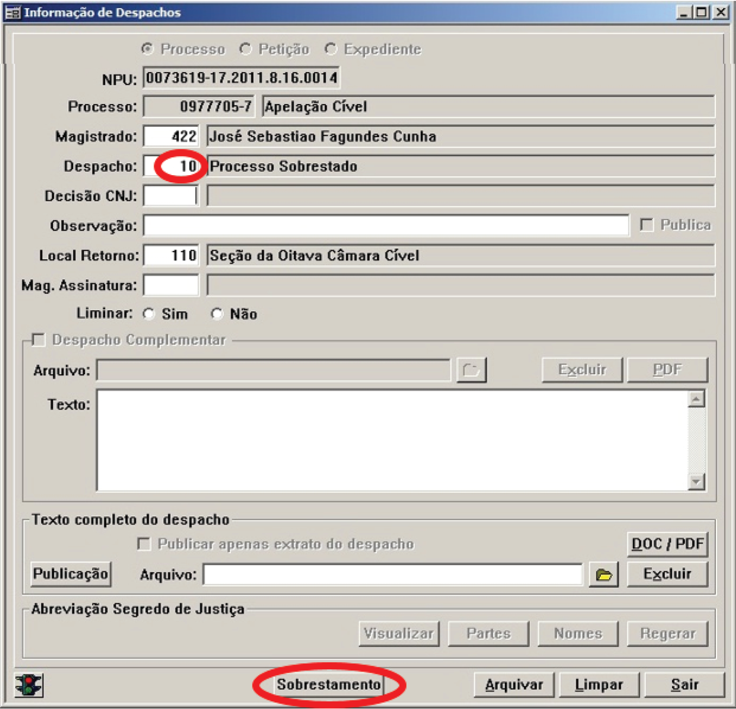
Suspensão de Processos no Sistema JudWin
Proferida decisão que determina o sobrestamento do processo, o gabinete indicará o código de despacho 10 – Processo Sobrestado e, com posterior clique no botão “Sobrestamento”, será feita seleção do(s) tema(s) a que o feito ficará vinculado:

Slide 23
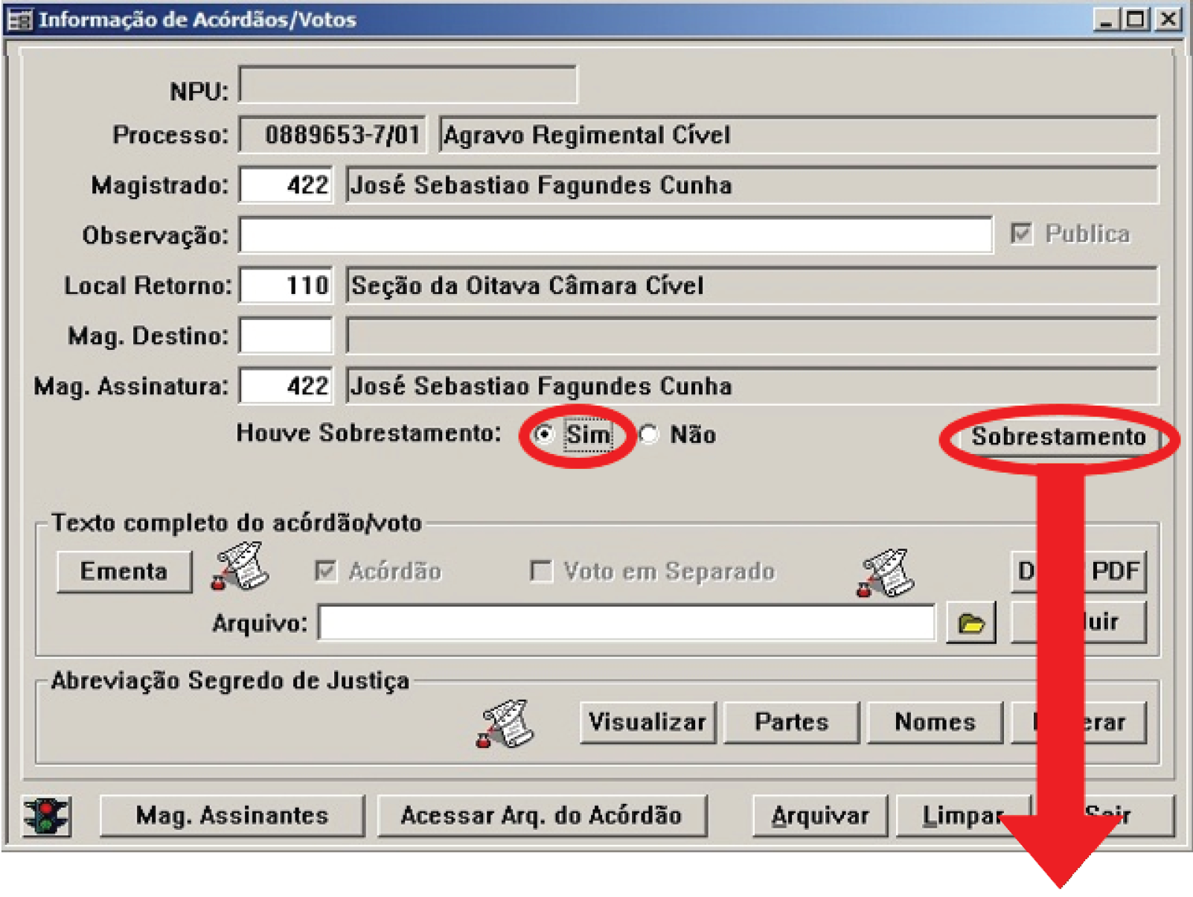
Caso a determinação de sobrestamento seja feita por meio de acórdão, para informar o sistema o gabinete deverá marcar “Sim” para “Houve Sobrestamento”, habilitando, dessa forma, o botão “Sobrestamento” que dá acesso à tabela para vinculação do respectivo tema:

Slide 24
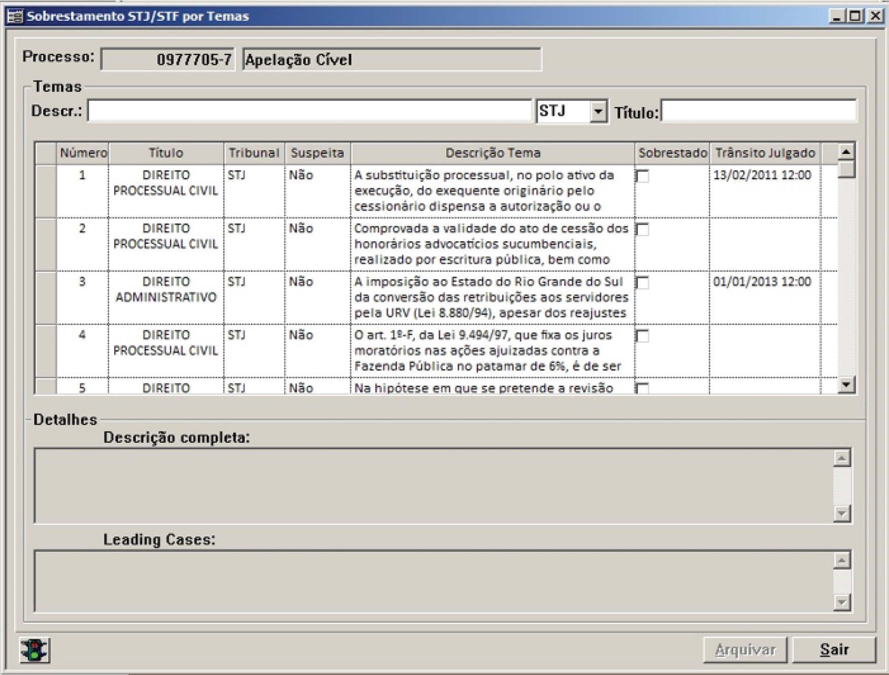

Slide 25
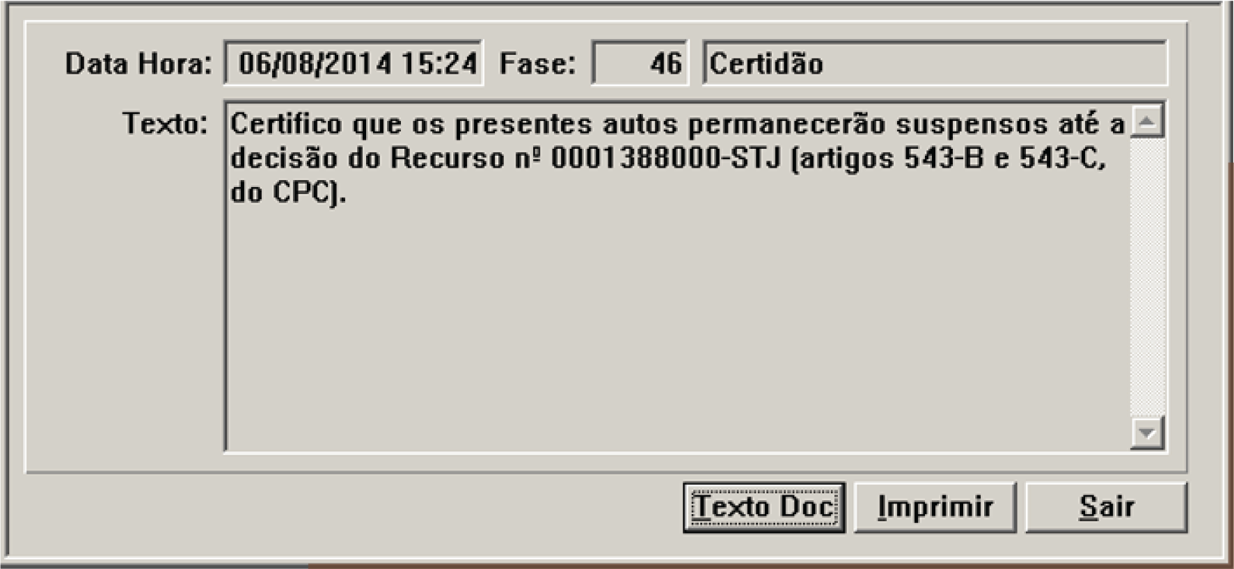
Quando os autos chegarem à seção da Câmara, será inserida a fase 12 – Devolução (Conclusão) ou a fase 50 – Devolução de Remessa Gabinete, momento em que a seção deve confirmar se as informações de sobrestamento inseridas no sistema correspondem ao teor da decisão. Em ambos os casos será gerada automaticamente pelo sistema JudWin a certidão de sobrestamento:
Com o fim do sobrestamento os autos deverão ser conclusos normalmente ao relator, o qual aplicará a tese firmada no leading case. Assim, haverá a inserção da fase 11 – Conclusão com complemento 1 – Relator.

Slide 26
Informações Úteis
O sítio do NUGEP na rede internet possibilita o acesso de forma dinâmica às informações pertinentes acerca dos processos submetidos à sistemática da repercussão geral ou recurso repetitivo.
Na página principal, acessível por intermédio do endereço www.tjpr.jus.br/nugep as Consultas Rápidas contêm os links mais utilizados para a obtenção das informações sobre os Incidentes de Assunção de Competência (IAC), Incidentes de Resolução de Demandas Repetitivas (IRDR), repercussão geral e súmulas vinculantes (STF), recursos repetitivos, inclusive organizados por assunto e teses de recursos repetitivos (STJ) e acesso rápido aos temas 264, 265, 284 e 285 do STF (expurgos inflacionários).

Slide 27
Há páginas específicas dos Incidentes de Assunção de Competência (IAC) e de Resolução de Demandas Repetitivas (IRDR) contendo o rol dos incidentes admitidos em nosso Tribunal.
Todos os Boletins Informativos NURER/NUGEP encontram-se disponíveis no sítio, com informações pertinentes e atualizadas sobre repercussão geral e recursos repetitivos, como os novos temas, os recursos repetitivos transitados em julgado e notícias.
Na página de Documentos há muitas informações relativas a Atos Normativos do CNJ, STF, STJ e TJPR (Resoluções, Portarias e outros atos relacionados às funções do NUGEP), Compilação de Julgados do STJ e STF (teses firmadas pelas Cortes Superiores para aplicação em recursos repetitivos,

Slide 28
organizadas de acordo com divisão de competências da Câmaras julgadoras deste Tribunal de Justiça), Decisões pertinentes à sistemática da repercussão geral e dos recursos repetitivos, Acompanhamento dos IRDR, Material de Apoio (Cursos e Treinamentos), Ofícios Circulares (desde 2010), PJe (manuais elaborados pelo CNJ), e Relatórios do NUGEP.
A página de Legislação traz links referentes ao CPC de 2015, Resoluções do Conselho Nacional de Justiça (CNJ), Regimento Interno do STJ e Resoluções do Órgão Especial do TJPR, inclusive as revogadas.
Há também uma página de Notícias, reproduzindo as mais importantes matérias veiculadas – e correlatas ao NUGEP – nos meios jornalísticos digitais pelo STF, STJ, CNJ e TJPR.

Slide 29
Por fim, na página de Contatos, há as informações dos servidores do NUGEP e seus telefones de contato; endereço e e-mail do NUGEP.

